Slide 1
Конспект проведения непосредственно образовательной деятельности
по познавательному речевому
развитию во II младшей группе
Тема: «Построим теремок»

Slide 2
Цель: продолжать занятия дошкольников с устным народным творчеством, учить выразительно и эмоционально участвовать в драматизации сказки, развивать художественное восприятие и эстетический вкус.
Задачи:
«Образовательные».
Учить сопереживать героям сказки.
Видеть взаимосвязь между содержанием литературного текста и иллюстрациями к нему.
Продолжать развивать связную речь: обогащать и активизировать словарь детей, вызвать желание воспроизвести диалоги между героями сказки.
Обогащать словарь детей – различать по внешнему виду животных, правильно называть их.
Учить передавать характерные особенности персонажей сказки.

Slide 3
«Развивающие».
развивать внимание, память, мышление, активизировать речь.
«Воспитательные».
воспитывать дружеские взаимоотношения, интерес к устному народному творчеству, к совместной творческой деятельности.
«Художественная литература»
формирование целостной картины мира, в том числе ценностных представлений.
«Труд»
развитие трудовой деятельности.
«Социализация»
приобщение к элементарным общепринятым нормам и правилам взаимоотношения со сверстниками.
«Художественное творчество»
развивать продуктивную деятельность.

Slide 4
«Коммуникация»
развитие всех компонентов устной речи детей.
«Здоровье»
воспитание культурно – гигиенических навыков.
«Познание»
развитие сенсорики.
«Конструирование»
учить детей строить теремок из деталей конструктора;
различать и использовать основные строительные детали;
использовать в постройке детали разного цвета.
«Музыка»
приобщение к музыкальному искусству.

Slide 5
Предшествующая работа.
Чтение сказки «Теремок» (в обработке М.Булатова); рассматривание иллюстраций к сказке, драматизация сказки.
Материалы: макет теремка, игрушки: мышка, лиса, лягушка, заяц, волк, мишка, письмо, сундучок, печёнки, ёлочки, конструктор, корзинка с угощениями, музыкальное сопровождение.

Slide 6
Проведение НОД
Вводная часть.
- Ребята, сегодня утром, у дверей нашей группы я встретила зайчика. Он очень огорчён, и он мне рассказал свою историю.
- Он потерялся и не знает, где находится его дом, откуда он. Он помнит только, что он из какой-то сказки, а из какой забыл. Он говорит, что очень замёрз и ему очень страшно, вокруг всё такое незнакомое.
- Поможем зайчику попасть домой? (Ответы детей.)
- Но прежде, чем помочь зайчику мы должны попасть в сказочную страну.
- Ребята, вы хотите совершить со мной путешествие по сказочной стране, волшебной и удивительной. (Ответы детей.)
- Давайте закроем глаза, сейчас заиграет волшебная музыка и вы потихоньку покружитесь на месте. (Звучит музыка «Волшебный цветок».)
И раз, и два, и три, и четыре,
и пять, и шесть, и семь, и восемь.
В сказку всех мы переносим.
(Появляются цветы, деревья.)

Slide 7
- Вот мы попали в сказочную страну.
- Давайте погуляем по ней.
- Смотрите шкатулка с письмом какая-то на пенёчке лежит.
Сказка спряталась в загадку.
Ну, попробуй, отгадать.
Если верной будет отгадка.
В сказку ты попадёшь опять.
(Воспитатель загадывает загадки и шкатулка под волшебную музыку открывается.)
1.Маленький шарик
под полом шарит.
(Мышь.)
2.Кто зимой холодной.
Ходит злой, голодный?
(Волк.)
3.Хвост пушистый,
Мех золотистый
В лесу живёт,
В деревне кур крадёт.
(Лиса.)

Slide 8
4.Большой, косолапый
Зимой спит
А летом-ульи
Ворошит.
(Медведь.)
5.Летом в болоте
Вы её найдёте,
Вы её найдёте, А зовут её?
(Лягушка.)
Зайчик:
-Спасибо, ребята, что помогли попасть в сказку.
-Ребята, посмотрите на героев этой сказки и скажите, как она называется.
(Герои сказки «Теремок».)
-А знаете, что Теремок – это дом, где живут сказочные животные.
-Давайте расскажем её вместе.

Slide 9
2. Основная часть.
Все садитесь рядом,
Поиграем ладом.
Приготовьте ушки, глазки,
Начинаем нашу сказку.
Стоит в поле теремок.
Он не низок, ни высок.
2.1Дети инсценируют сказку
-Вот бежит Мышка-норушка. Увидела теремок, остановилась и говорит:
Я маленькая мышка
По лесу брожу
Ищу себе домишко,
Ищу не нахожу.
Вот так домик невеличка,
Он не низок, не высок
Терем-терем теремок!
Стучит.

Slide 10
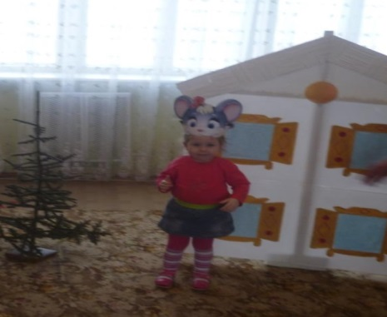
Кто в теремочке живёт?
Кто-кто в невысоком живёт?
Никто не ответил мышке.
Вошла мышка в терем и стала в нём жить.

Slide 11
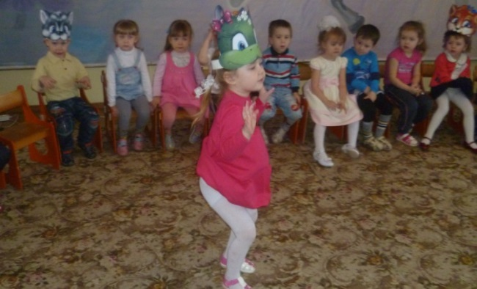
- Вот прыгает Лягушка-квакушка, увидела теремок, остановилась и говорит:
Ква-ква!
Мёрзнут лапки и живот.
И вот терем-теремок!
Он не низок не высок
Стучит.
Лягушка:
-Кто-кто в теремочке живёт?
-Кто-то в невысоком живёт?

Slide 12
Мышка:
-Я мышка-норушка.
-А я лягушка-квакушка.
-Пусти меня к себе жить.
Мышка:
-Заходи.
Стали Мышка-норушка и Лягушка-квакушка жить вместе.
Вот скачет Зайчик-побегайчик.
Увидел теремок, остановился и говорит:
Я Зайчик-побегайчик
По тропиночке бежал
И дорогу к своей норке.
Испугался, потерял.
Ах, вот терем-теремок!
Кто в теремочке живёт?

